Slide 1

Atividade Amoeba
{Pictures of slime}

Slide 2
Como ela é formada
A amoeba (também conhecida como slime) é formada através de uma reação química entre álcool polivinílico (presente na cola) e íons de boro (presente em bórax ou formado através da reação entre bicarbonato de sódio e a solução para lentes de contato)
Os dois compostos reagem através da ligação cruzada e a amoeba se forma!
Polyvinyl alcohol
Sodium Tetraborate

Slide 3
Como a concentração de íons de boro afeta as propriedades do polímero?
{Specific chemical reaction using, reagent dependent}

Slide 4
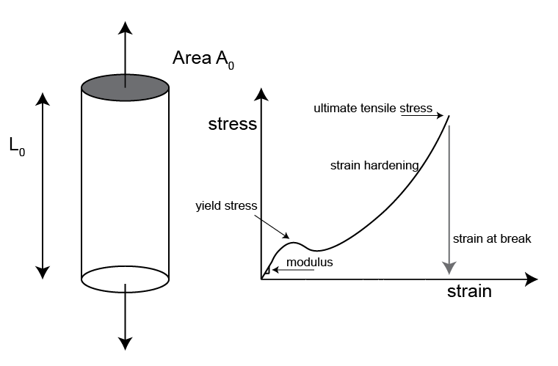
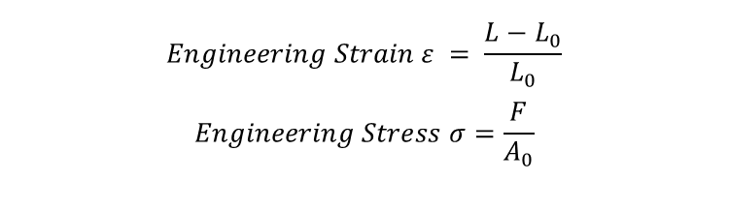
Gráfico Tensão-Deformação
$$Engineering Strain ε = \frac{L−L_{0}}{L_{0}}$$
$$Engineering Stress σ=\frac{F}{A_{0}}$$

